Slide 1
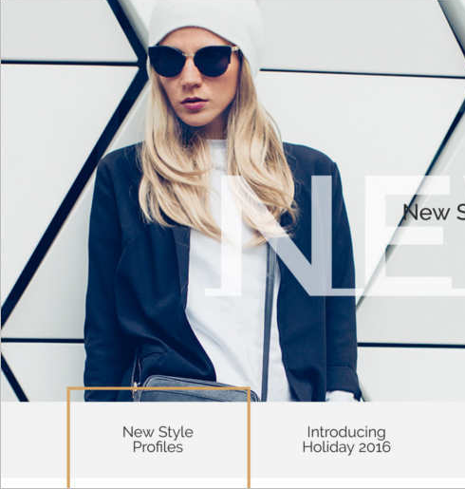
Gợi ý phối trang phục
NHẬP MÔN THỊ GIÁC MÁY TÍNH
Phạm Bùi Nhật Huy
Võ Minh Trí
Nguyễn Thị Kim Anh
CS231.M22.KHCL
GV hướng dẫn: Mai Tiến Dũng

Slide 2
ĐẶT VẤN ĐỀ ?

Slide 3

Nội dung
01
Dataset
04
Crop ảnh
02
05
Gợi ý trang phục
Phân loại trang phục
03
06
Mask-RCNN
Đánh giá

Slide 4
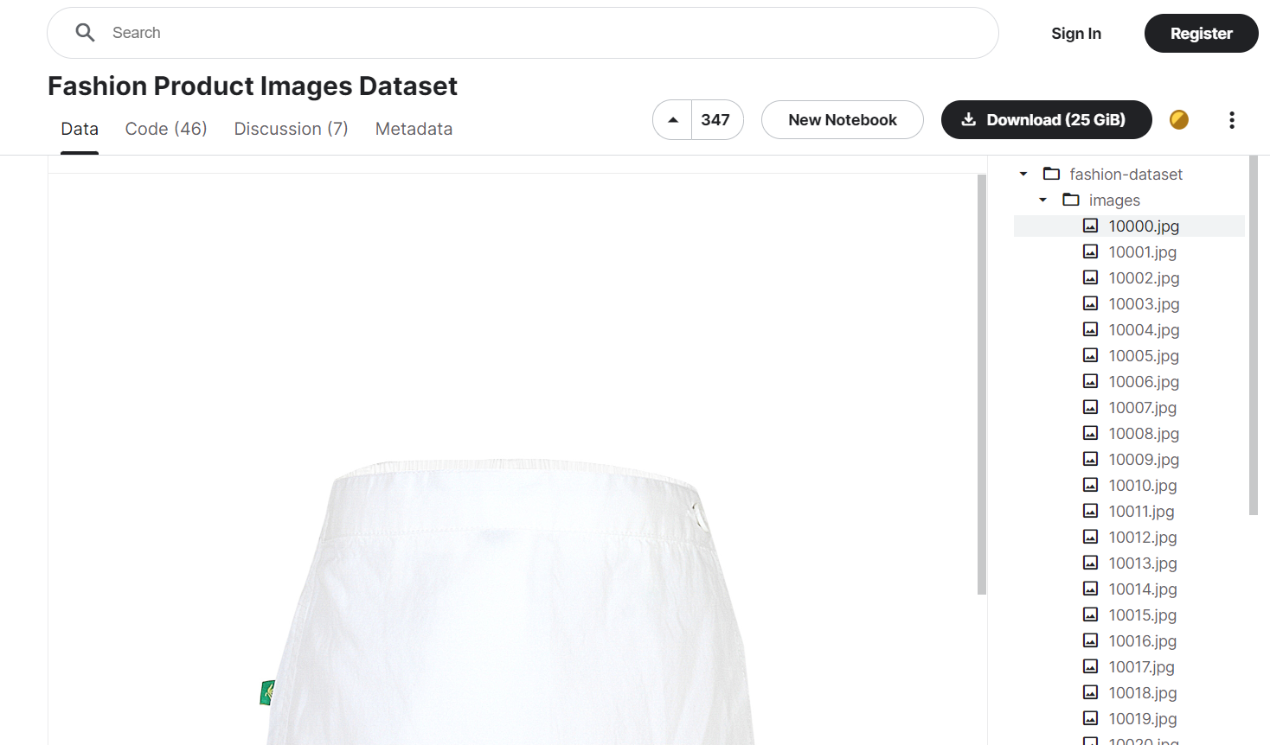
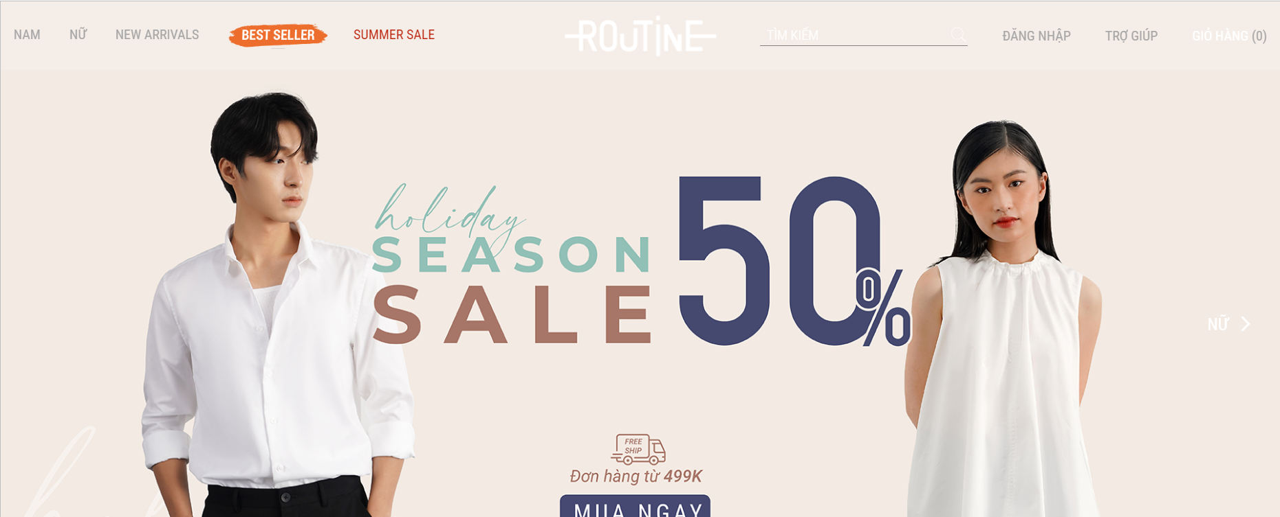
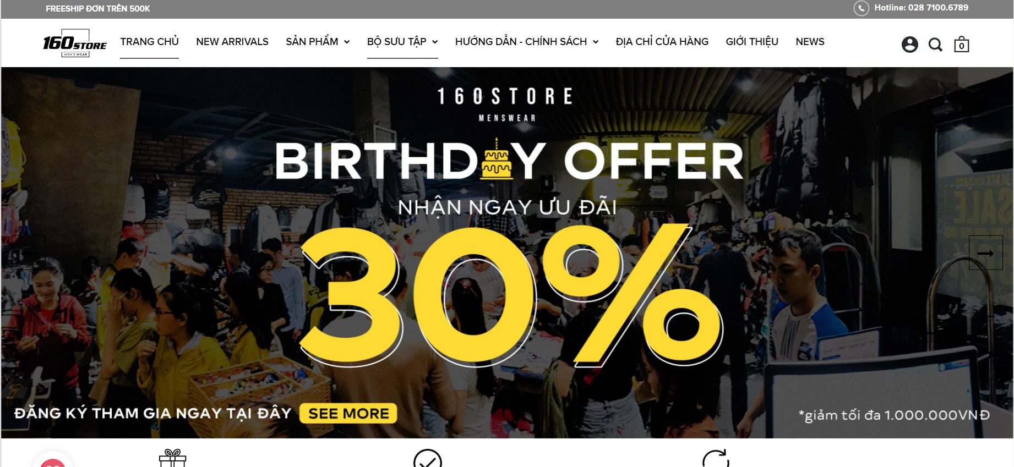
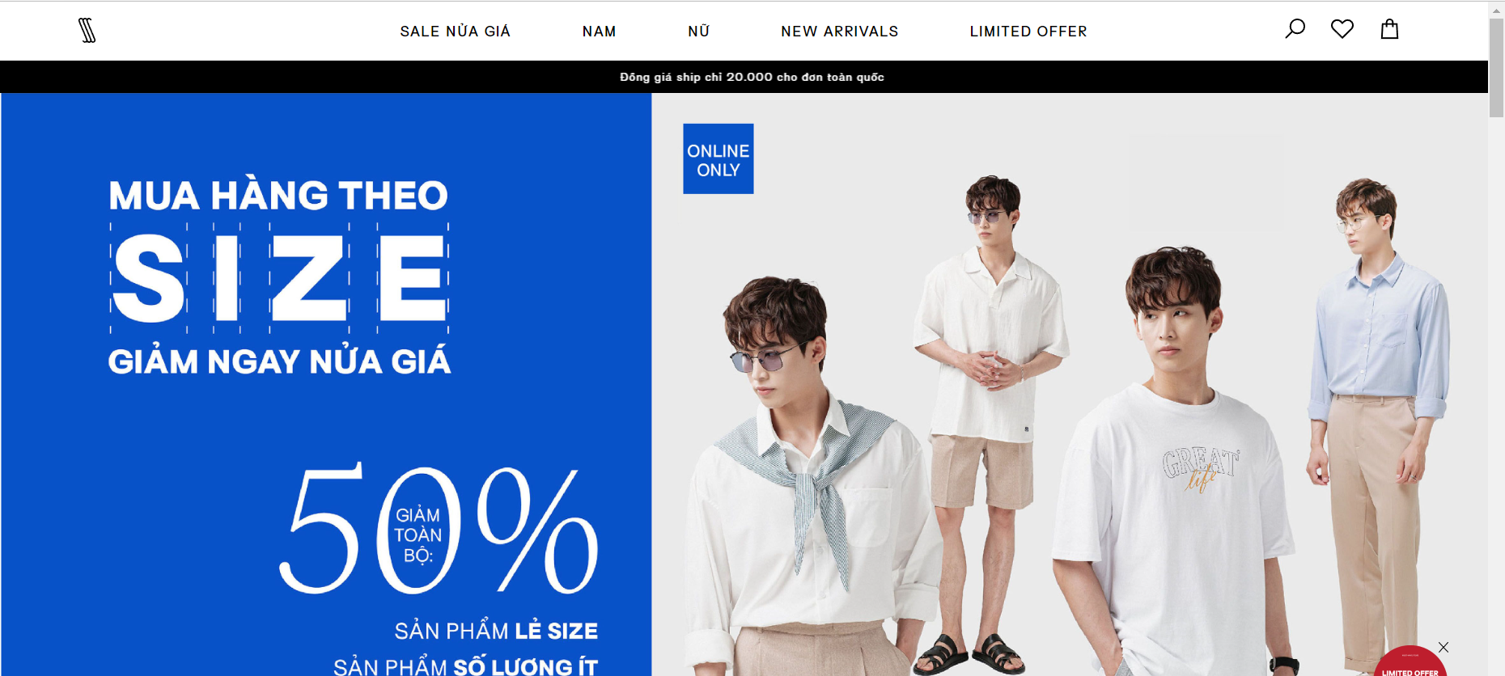
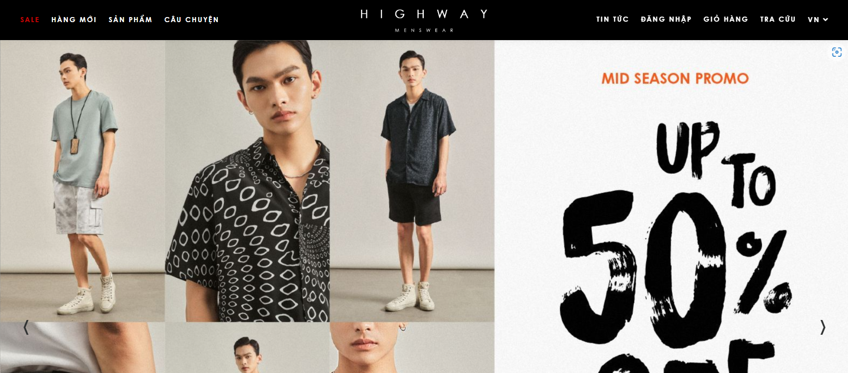
01
Dataset
Kaggle
Routine
160STORE
SSTUTTER
Highway Menswear

Slide 5






01
Dataset
Male
Female
Unisex

Slide 6
01
Dataset
Male:
Top
Bottom
Hat
Dress
Shoes
Bag&Backpack
Female:
Top
Bottom
Hat
Shoes
Bag&Backpack
Unisex
Top
Bottom
Hat
Shoes
Bag&Backpack

Slide 7
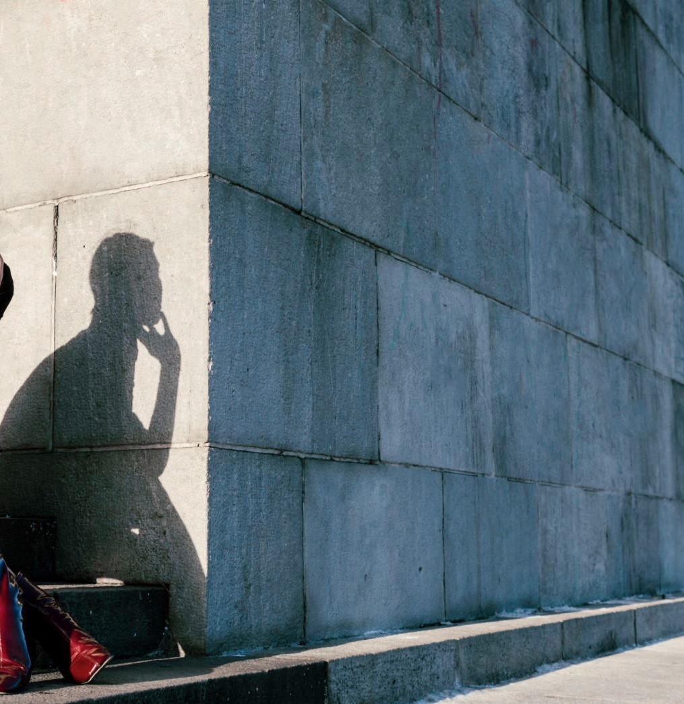
PHÂN LOẠI ẢNH
02

Slide 8
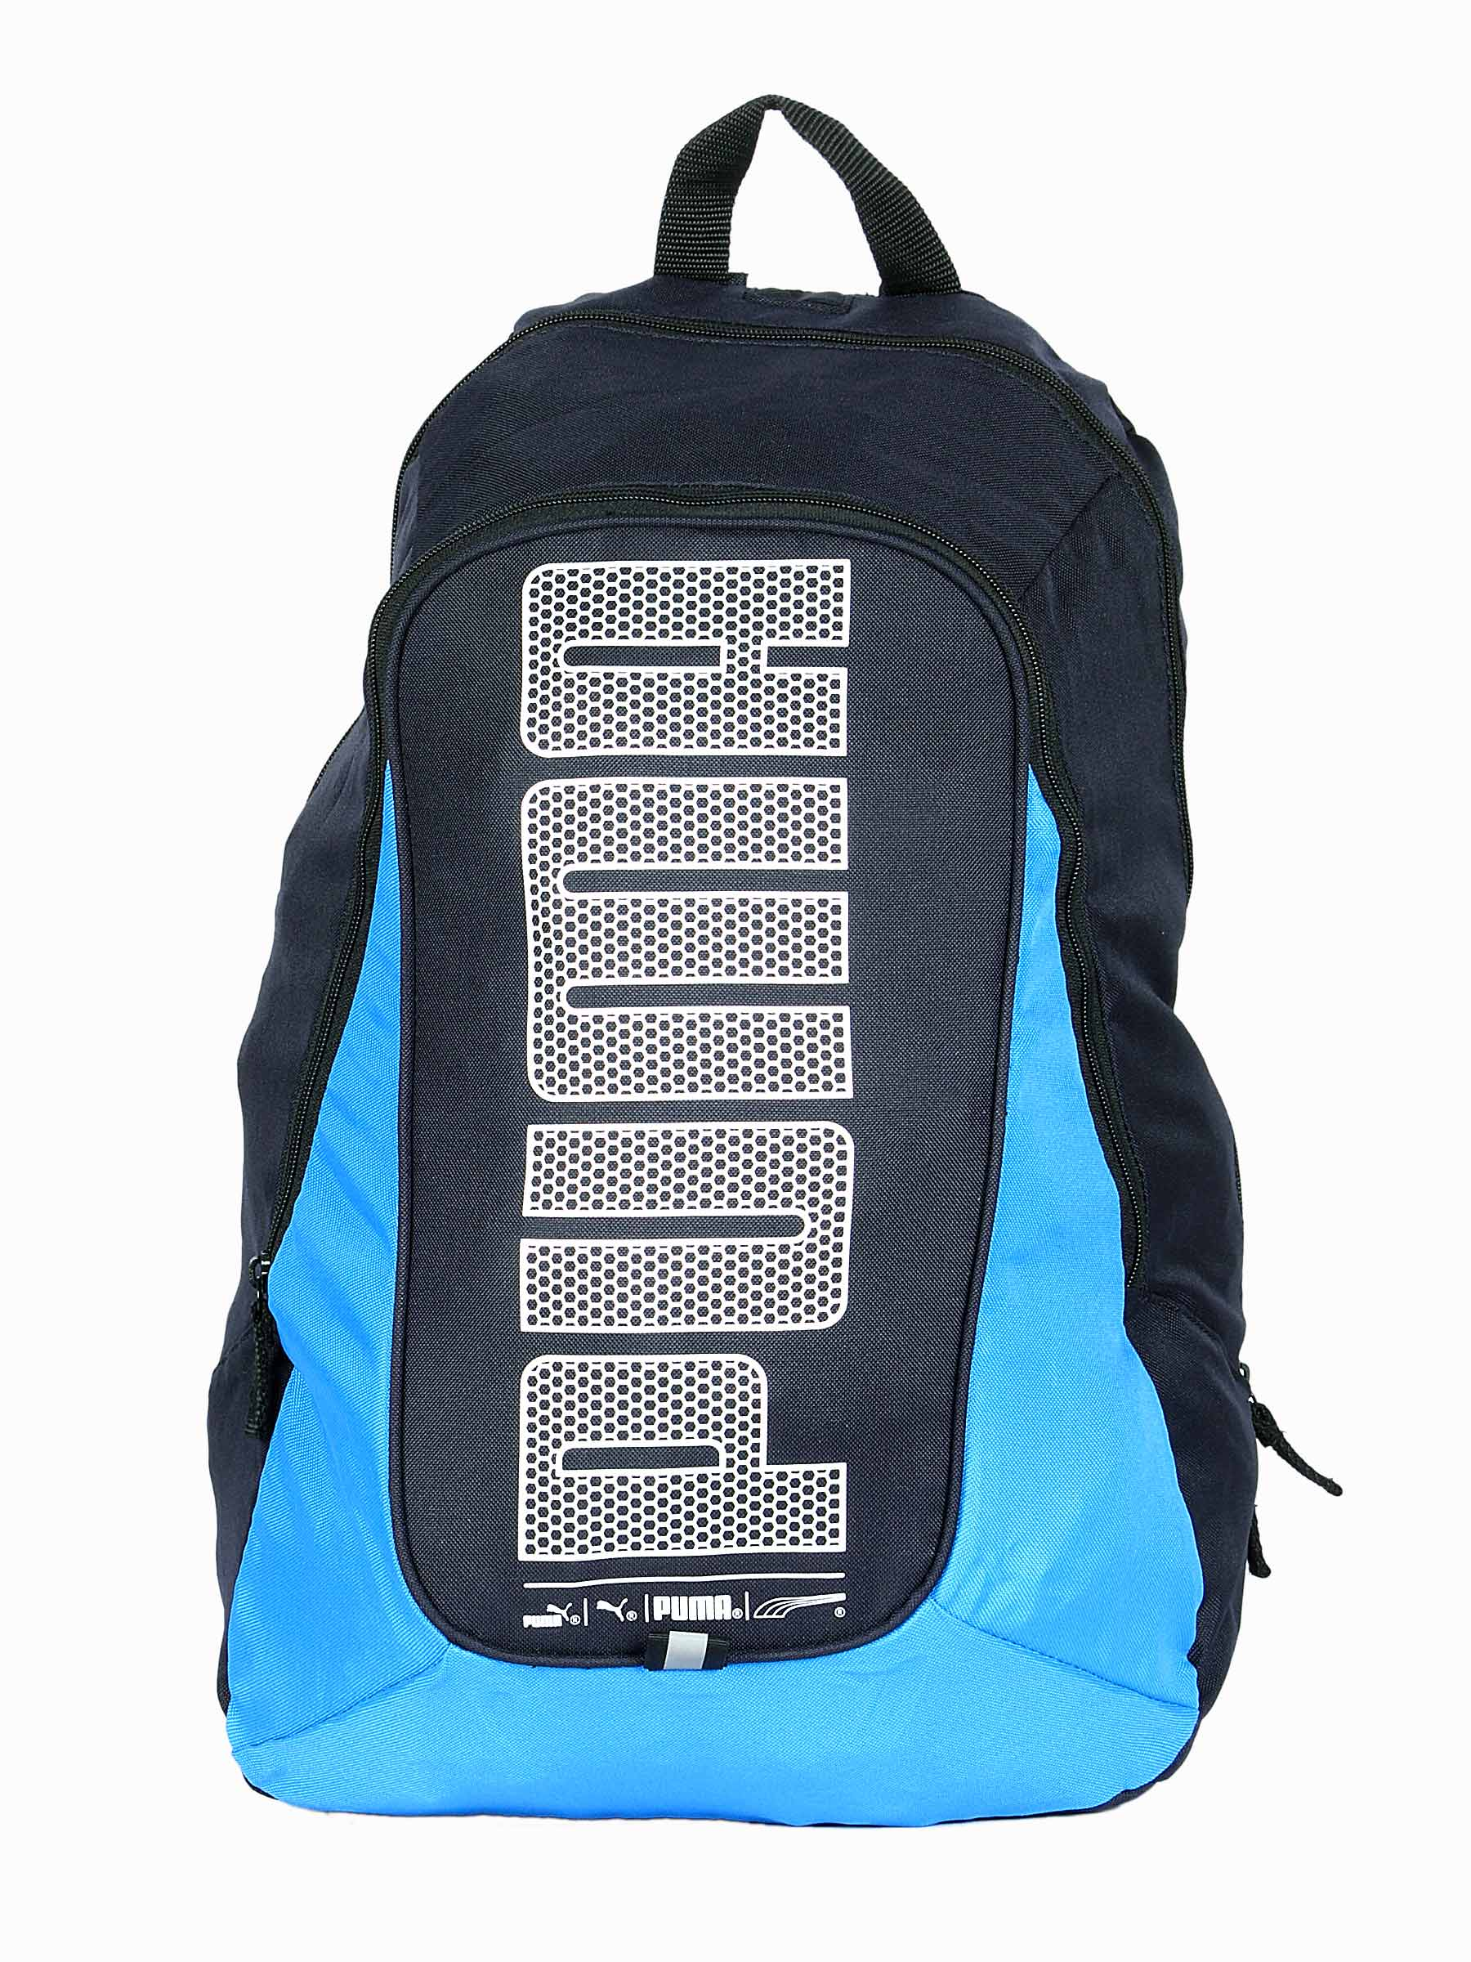
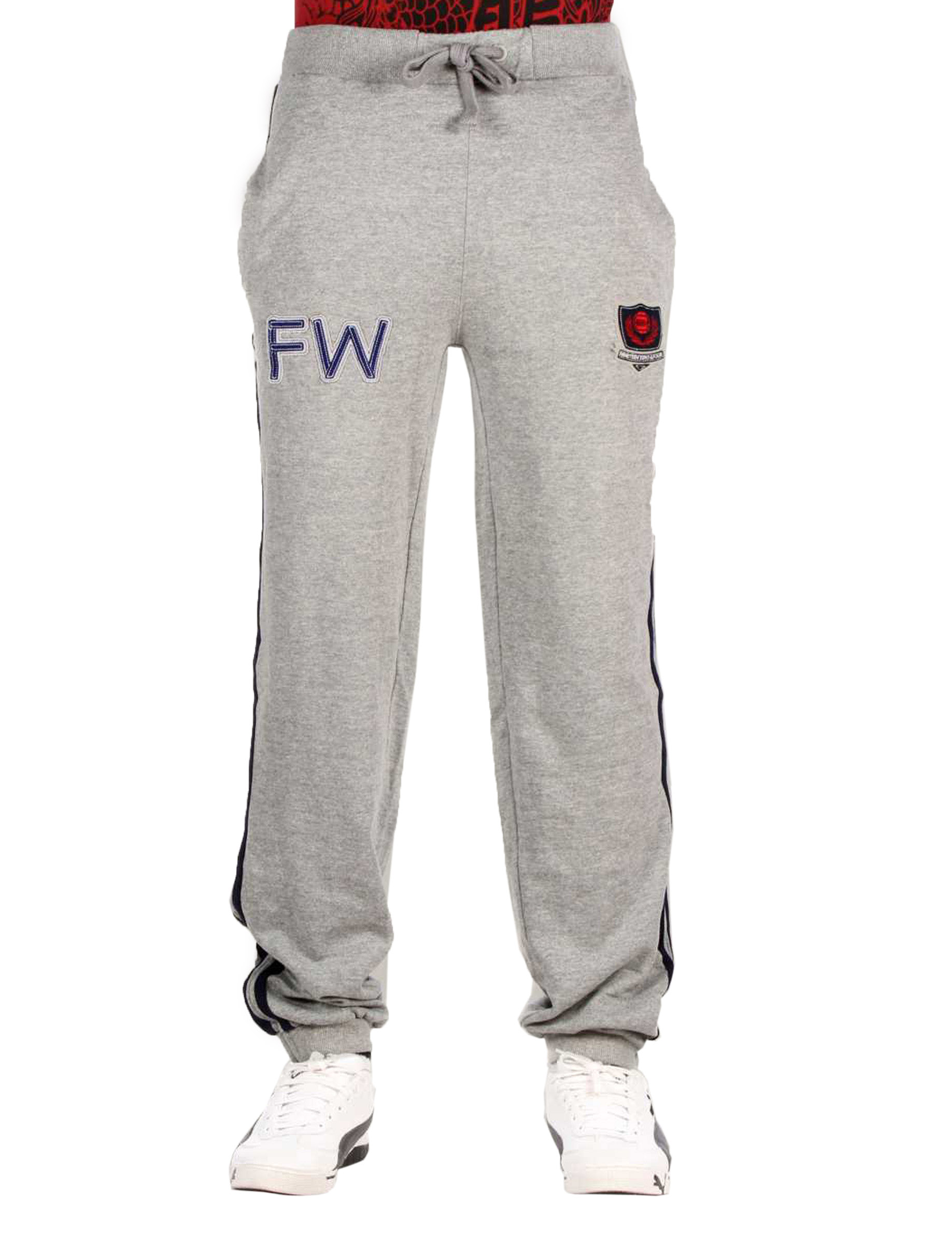

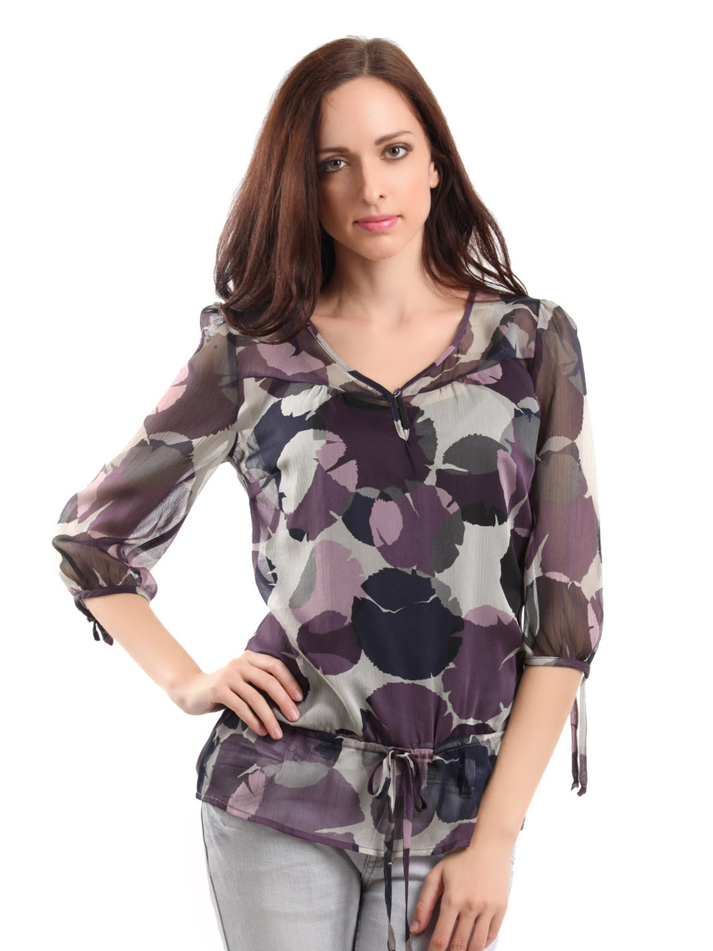
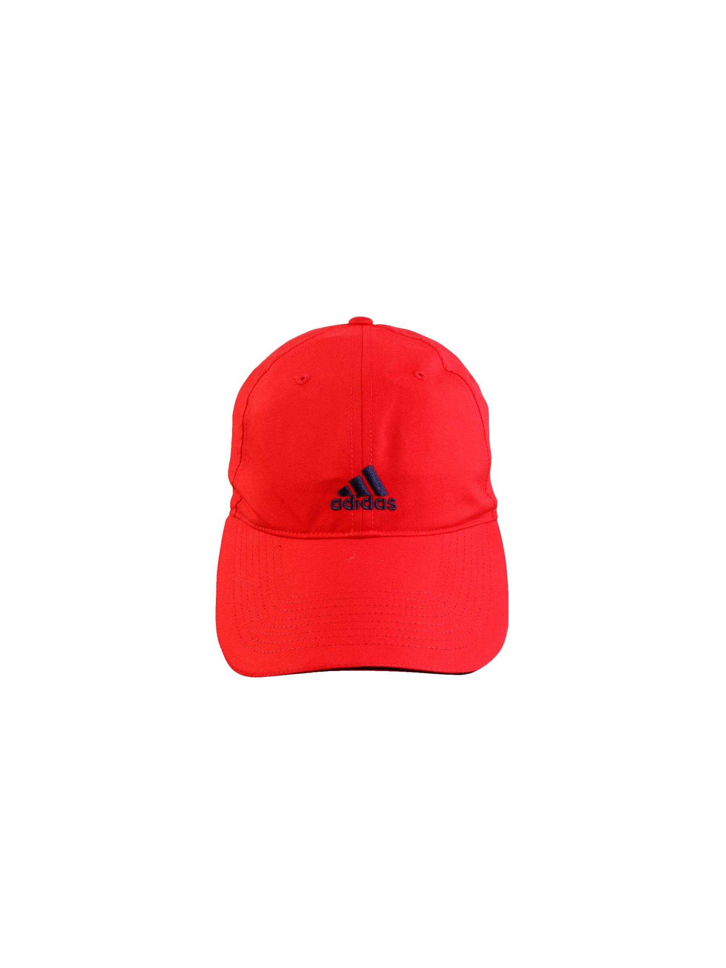

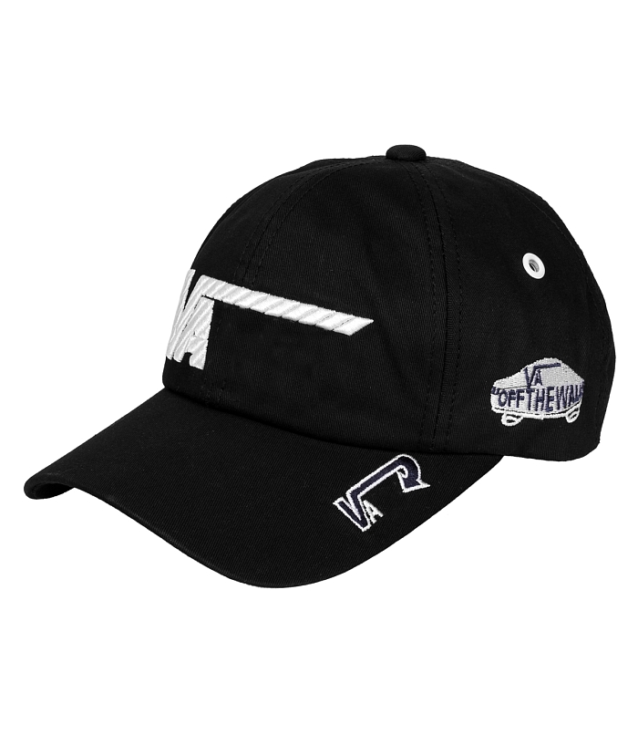
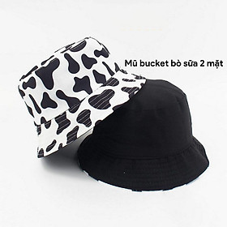
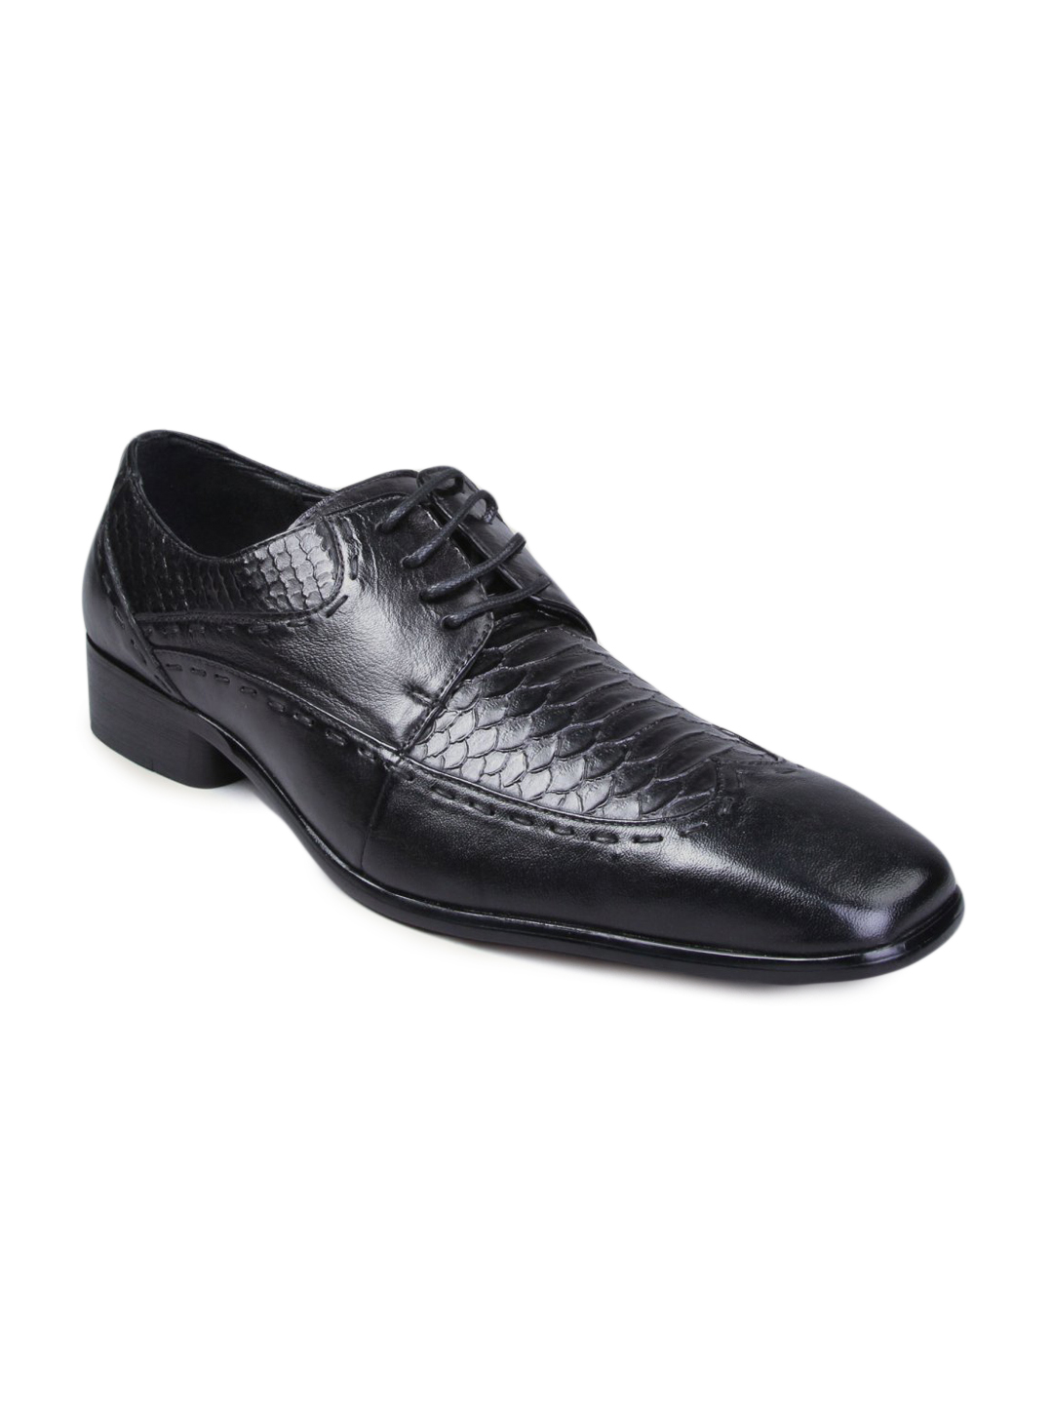
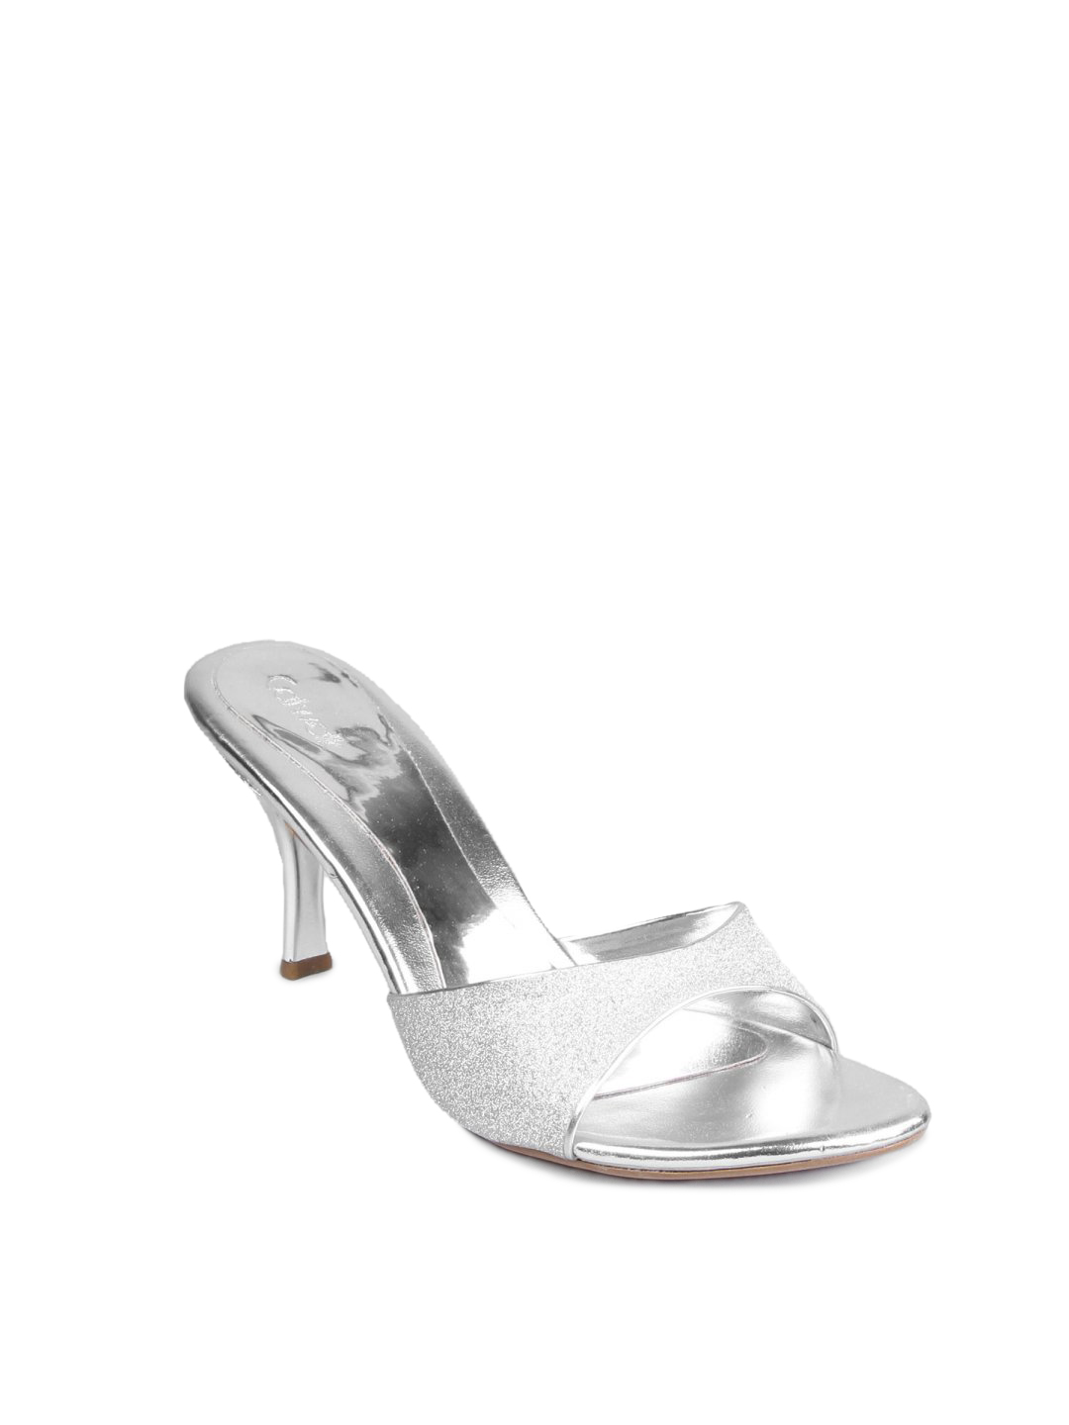
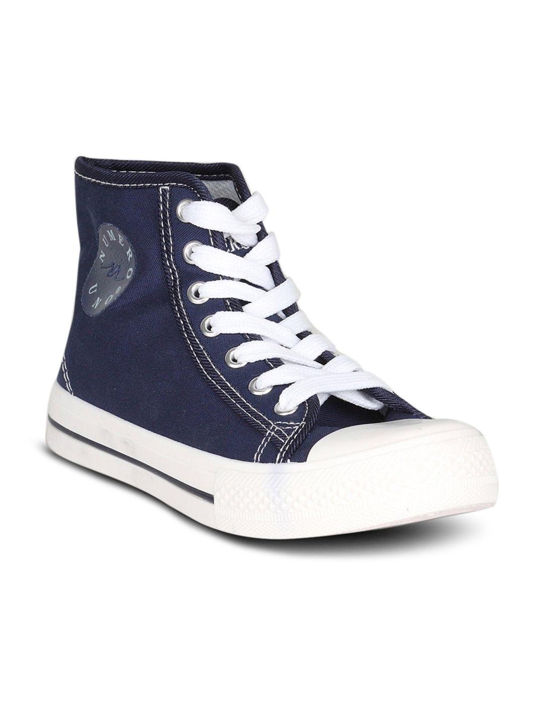
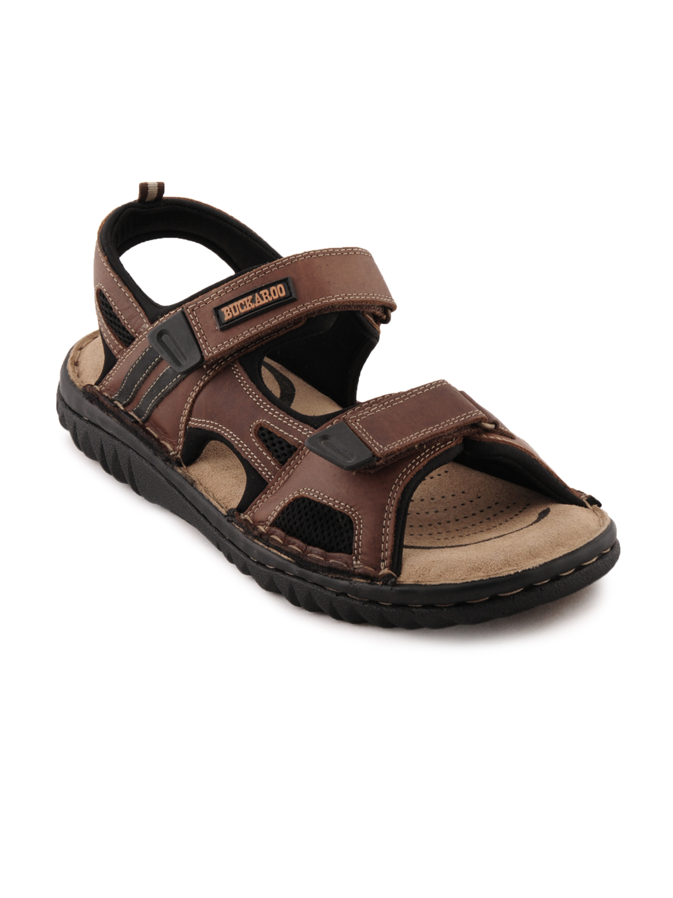
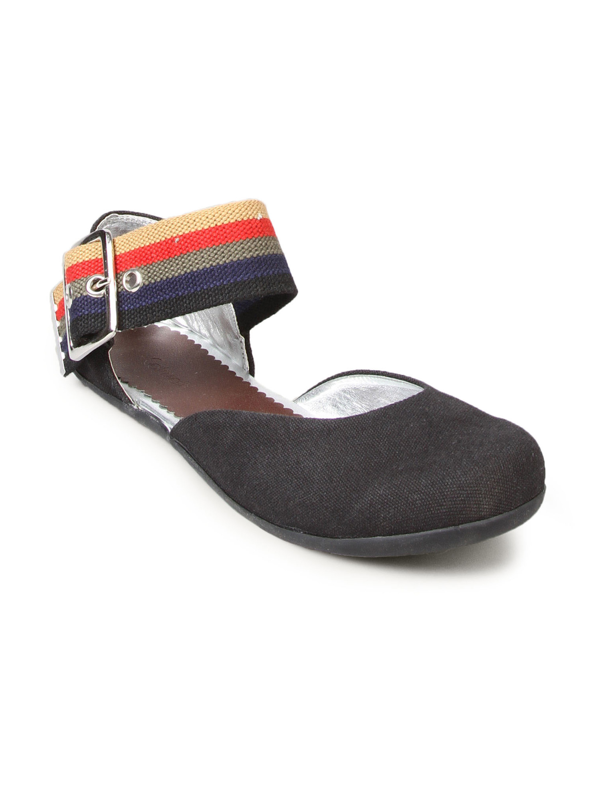
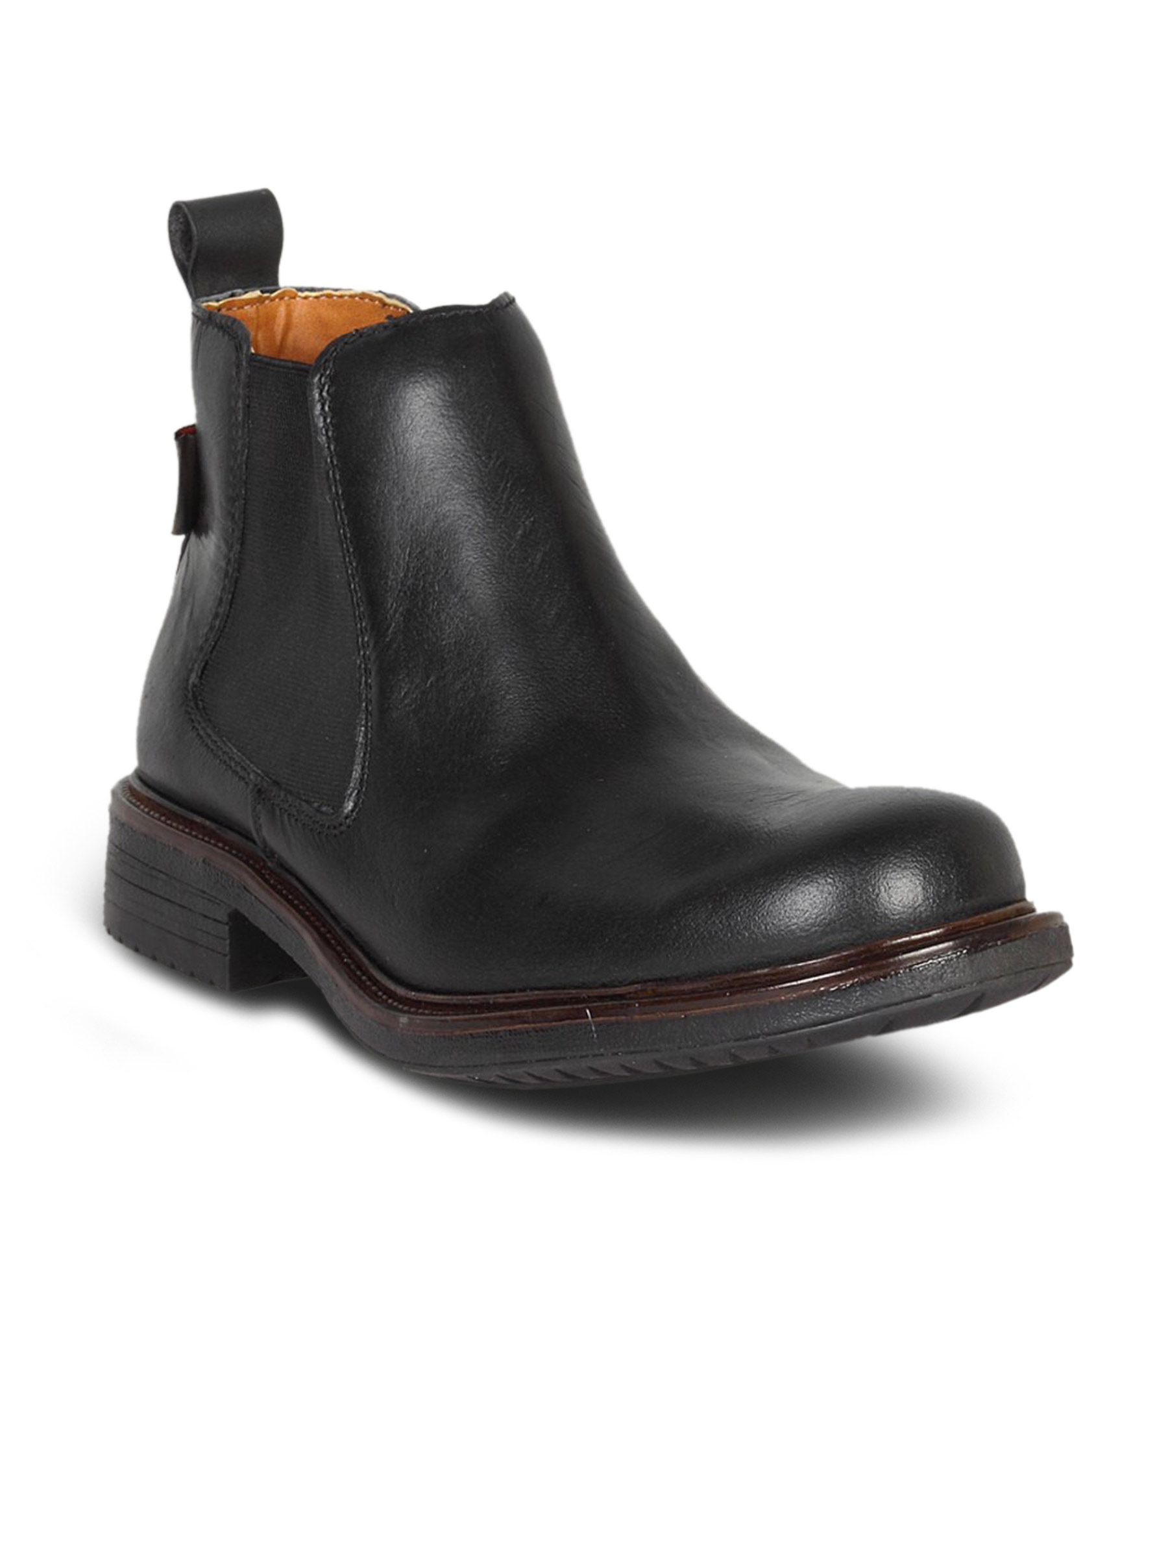
Phân Loại Ảnh
Men
Women
Unisex

Slide 9
Mask-RCNN
03

Slide 10
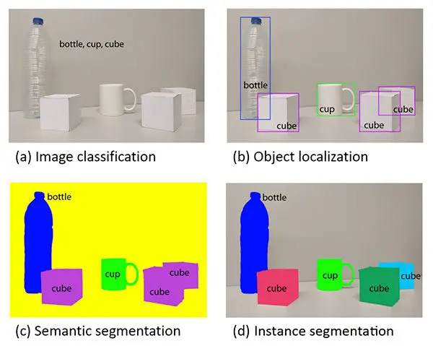
Mask-RCNN
Instance segmentation vs. Semantic segmentation
Semantic segmentation
Thực hiện segment với việc phân chia từng lớp khác nhau, hai đối tượng của cùng một lớp lấn một phần vào nhau
Instance segmentation
Thực hiện segment với từng đối tượng riêng biệt trong cùng 1 lớp.
Mask R-CNN là một ví dụ về Instance segmentation .

Slide 11
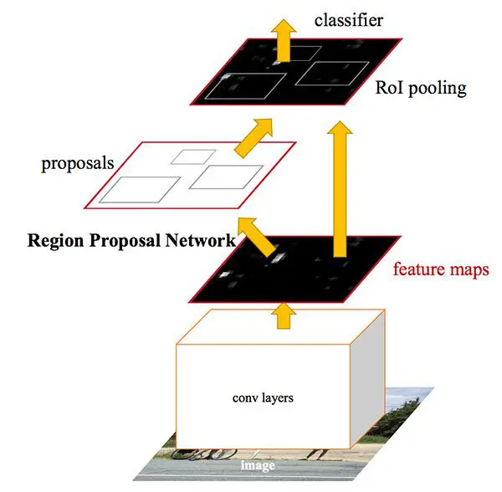
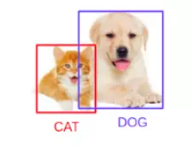
Mask-RCNN
Mask R-CNN là phần mở rộng của Faster R-CNN.

Slide 12
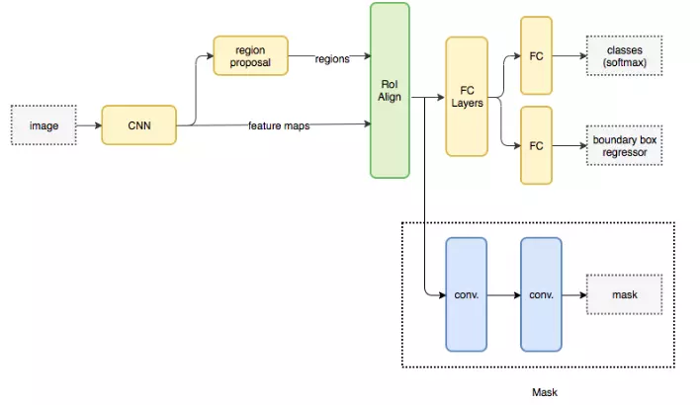
Mask-RCNN

Slide 13

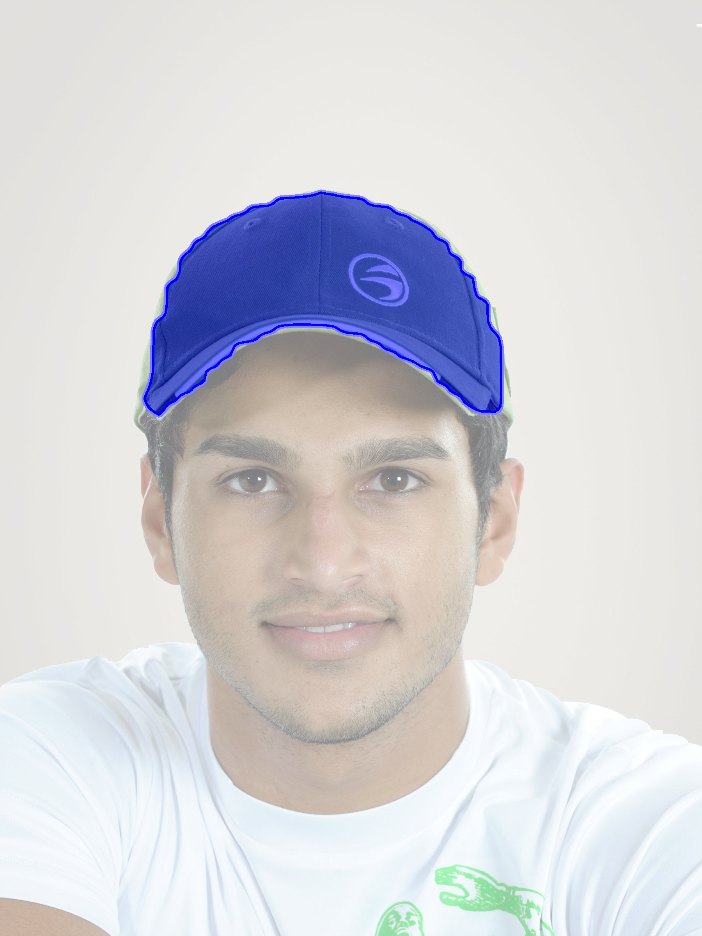
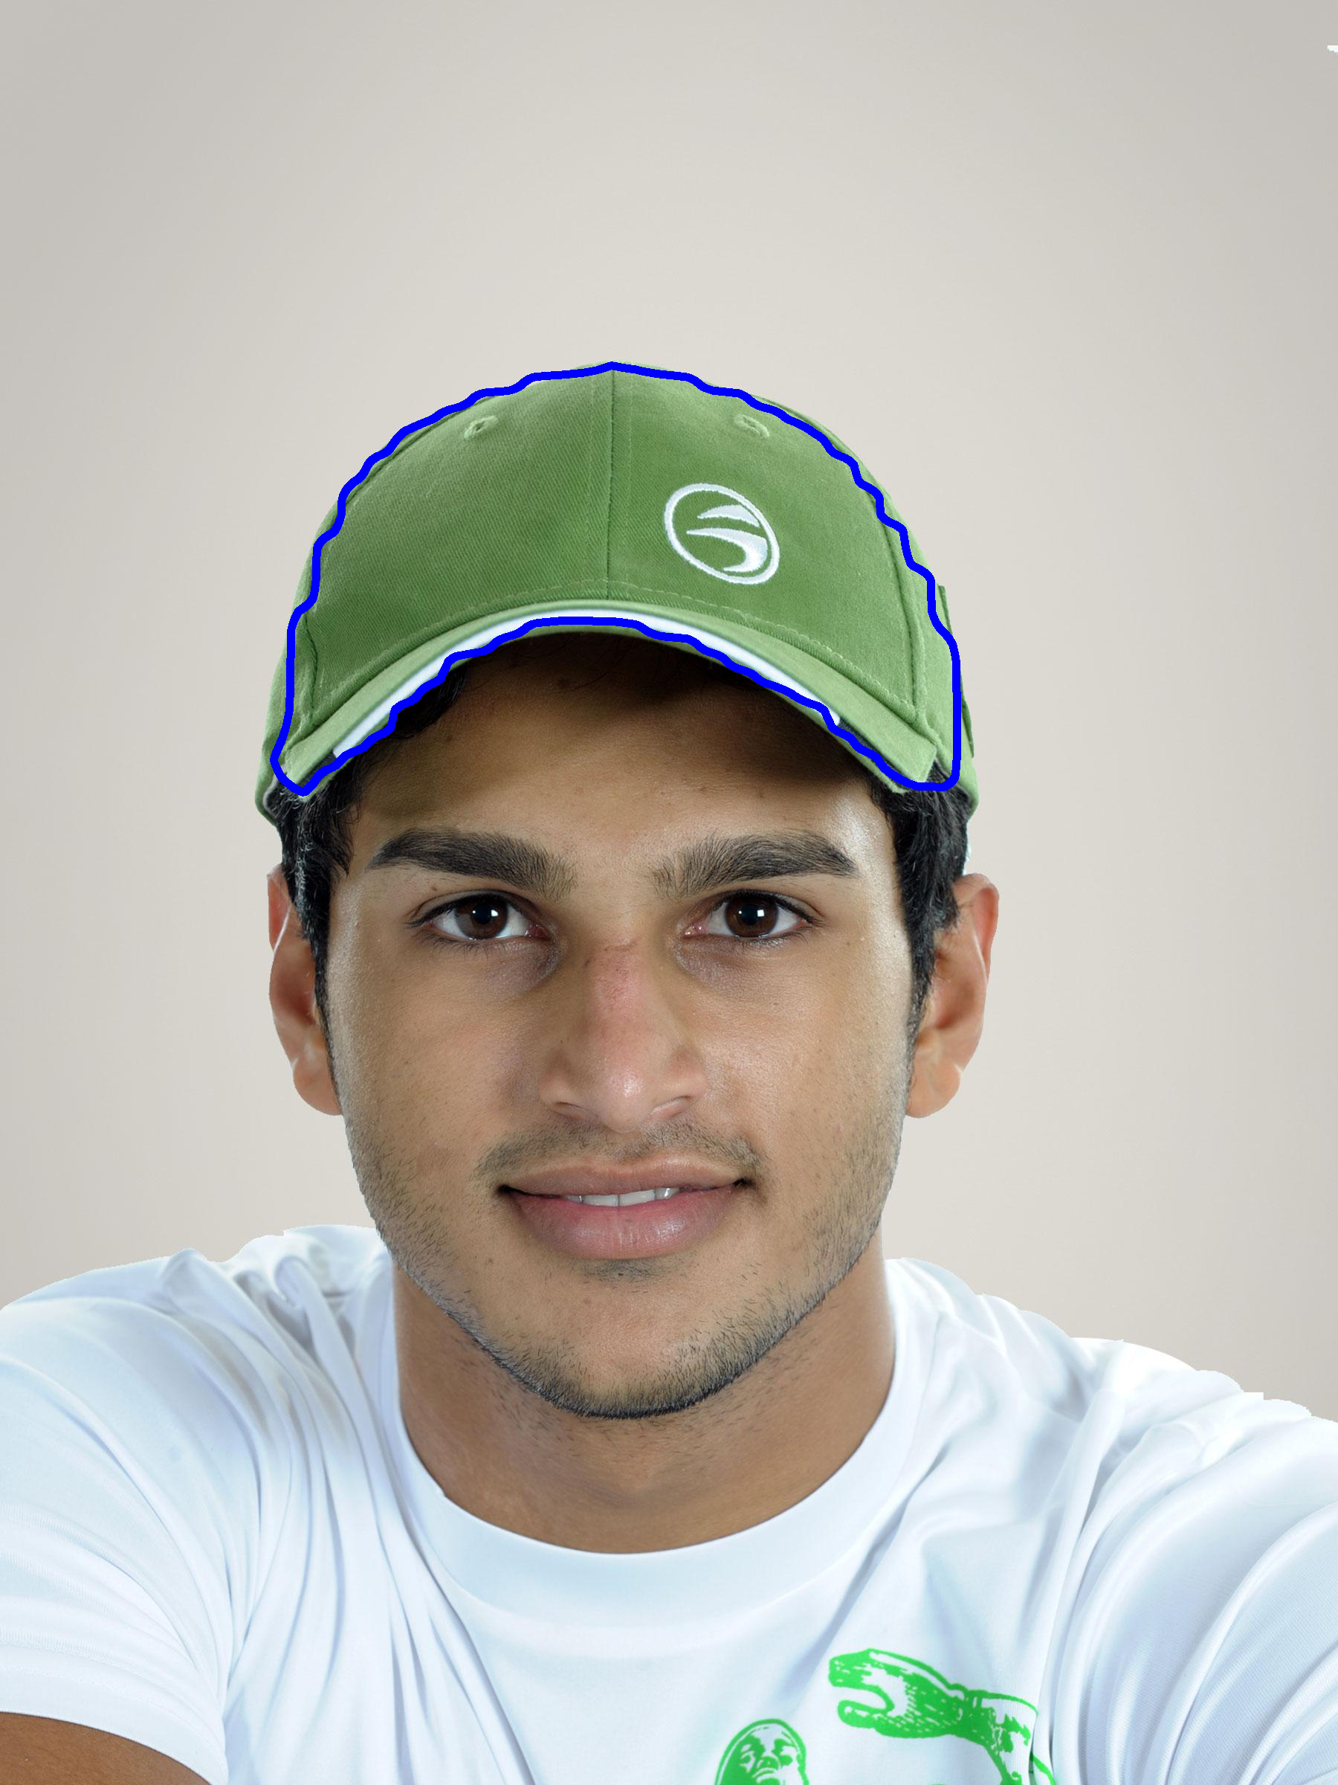

Mask-RCNN
=> contours
def draw_mask(img,img_2, pts, color, alpha=1)
overlay = img_2.copy()
output = img.copy()
cv2.fillPoly(overlay, pts, color)
output = cv2.addWeighted(overlay, alpha, output, 1 - alpha, 0, output)
return output
Alpha=1
Alpha=0,5

Slide 14

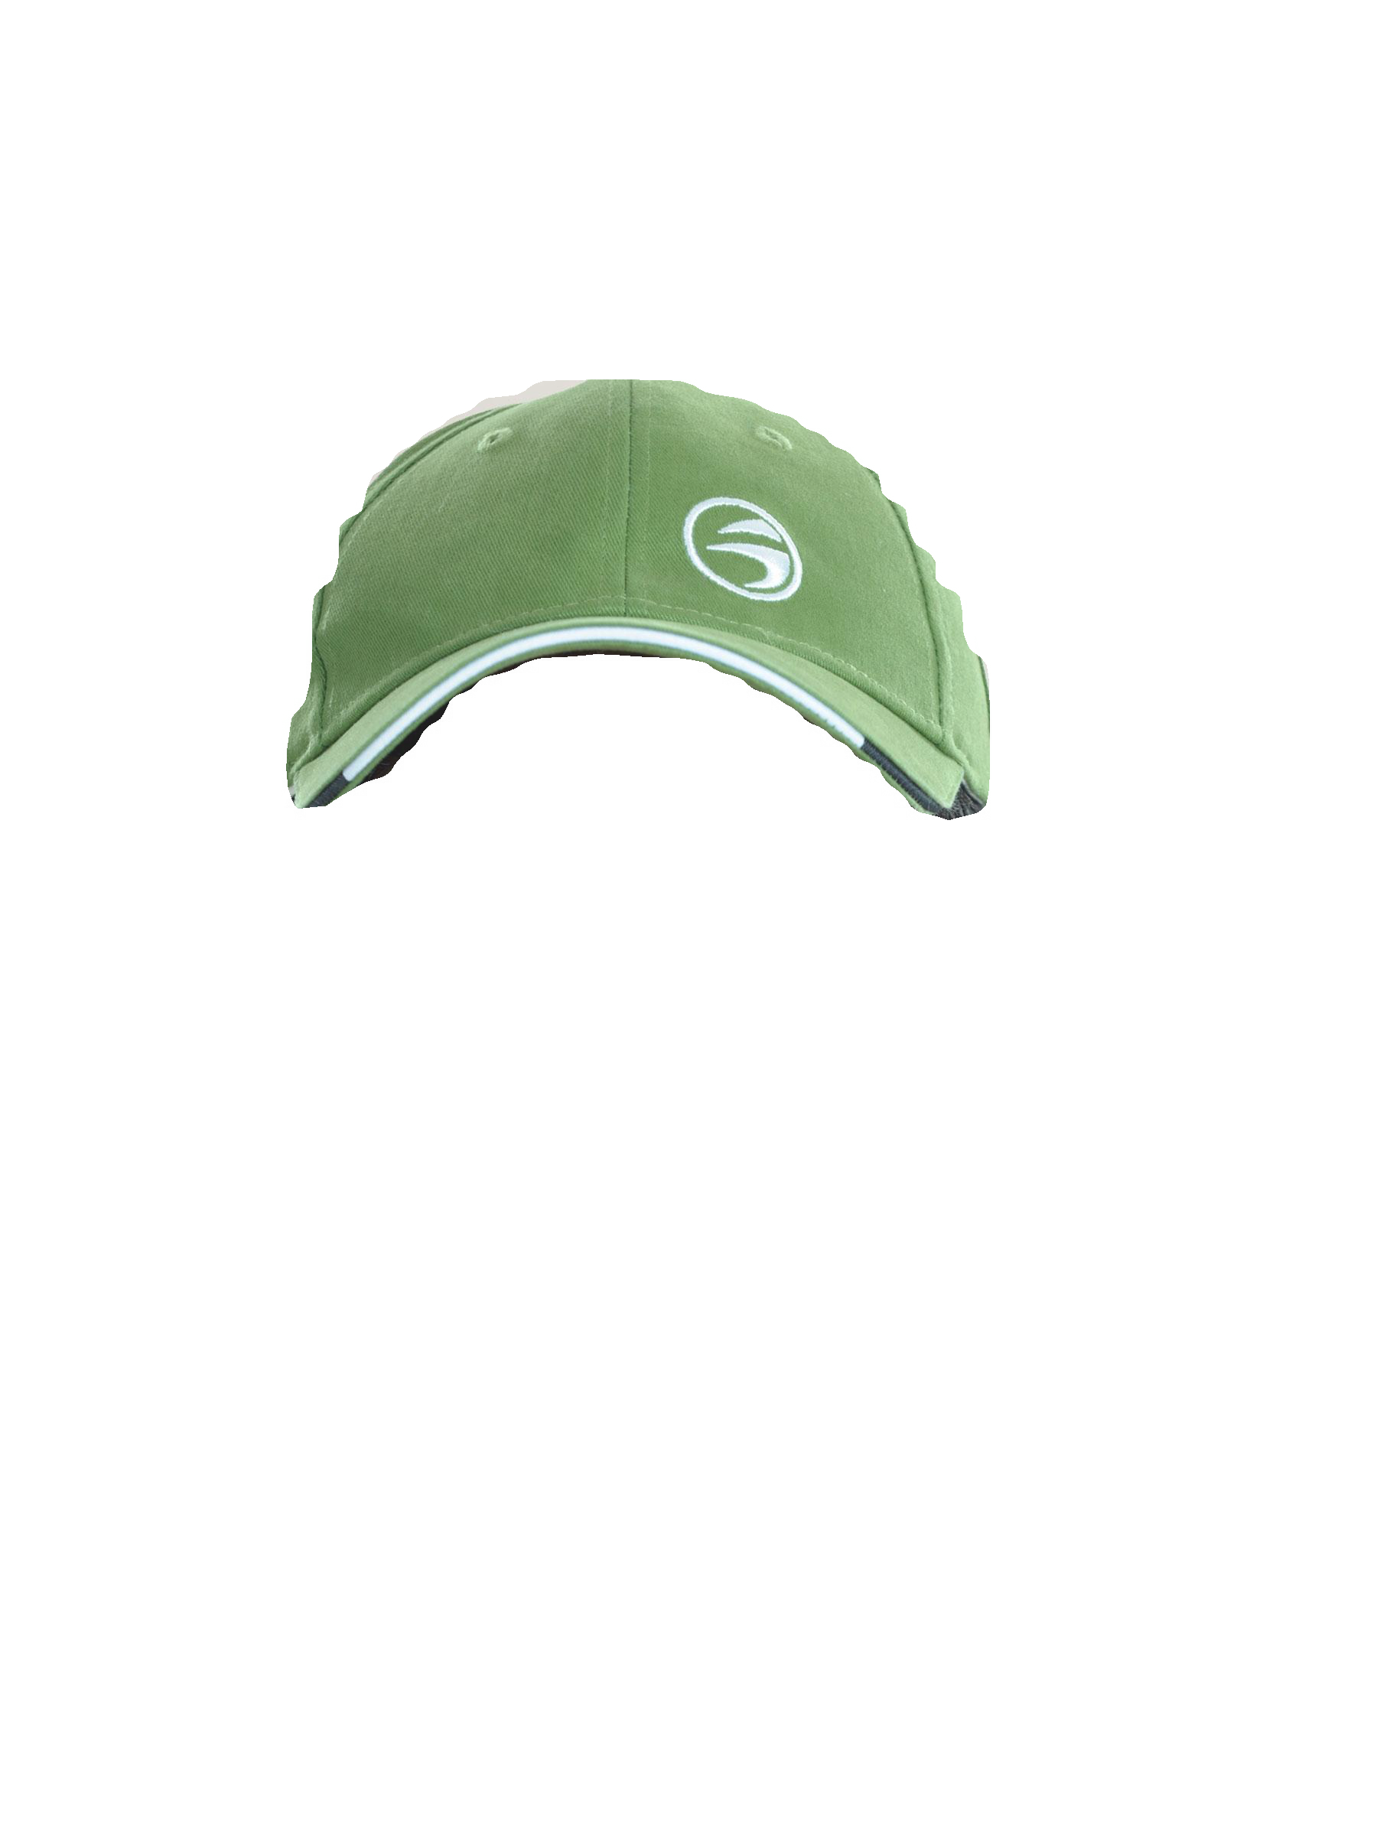
Composite ảnh gốc và ảnh nền trắng
MASK
Ảnh gốc
Ảnh nền trắng

Slide 15
CROP ẢNH
04

Slide 16

CROP ẢNH
x
Contour=[1242 1071]
[1241 1071]
[1240 1071]
...
[1243 1070]
[1242 1071]
[1242 1071]
[index_X_max index_Y_max]=np.argmax(contour, axis=0)
[index_X_min index_Y_min]=np.argmin(contour, axis=0)
y
=> x,y,w,h

Slide 17

GỢI Ý PHỐI TRANG PHỤC
05​

Slide 18
Xử lý ảnh cho phần gợi ý trang phục
01
Tạo tập dữ liệu cơ sở cho việc gợi ý.
02
Gợi ý phối trang phục dựa trên những món đồ được đưa vào

Slide 19
CƠ SỞ DỮ LIỆU CHO GỢI Ý
Histogram top
Histogram bottom
Histogram shoes
;
;
;
;…
SEX
Edge feature top
Edge feature bottom
Edge feature shoes

Slide 20
Gợi ý phối trang phục
Histogram, Edge feature
Cosin
Histogram
Edge feature
Quyết định lấy bộ trang phục
Đưa ra gợi ý phối
Quyết định
Drop

Slide 21
Đánh Giá

Slide 22
THANKS FOR ATTENTION

